Slide 1
LA FACTORY Usine à talents
Application pour la gestion d’un centre de formation
Dziri Massinissa
Grevet Pierre
Molière Timothée
Musman Julien
Okwo Bibang Prune-Lisa

Slide 2
PLAN
Contexte
Présentation de la structure
Identification des besoins client
Présentation de l’application
Analyse fonctionnelle
Présentation technique
Bilan
Perspectives

Slide 3
Contexte Présentation de la structure
Centre de formations professionnelles
Efforts conséquents pour la mise en place des formations
Redondance d’information
De multiples supports de travail
Gestion non ergonomique
Volonté d’informatiser le système de gestion des formations
création
planification
organisation

Slide 4
Contexte Identification des besoins client
Gestion des Ressources Humaines
Administrateur possédant tous les accès
Gestionnaire en charge de la gestion administrative d’une formation
Technicien(s) en charge de la logistique technique d’une formation
Formateur(s) en charge de la dispense d’un cours en fonction de ses compétences
Stagiaire(s) assistant à un module de formation, possédant un ordinateur attitré
Gestion des Ressources Matérielles
Salles de formation
Ordinateurs attribués aux stagiaires
Vidéoprojecteur nécessaire à un module de formation

Slide 5
Contexte Identification des besoins client
Accès et sécurité
Mise en place d’un système d’identification en fonction du profil
Administrateur : accès à tout
Gestionnaire : accès aux projets de formation
Formateur : accès à sa fiche personnelle
Technicien : accès aux visuels des plannings et à la gestion du matériel
Stagiaire : accès aux visuels des plannings

Slide 6
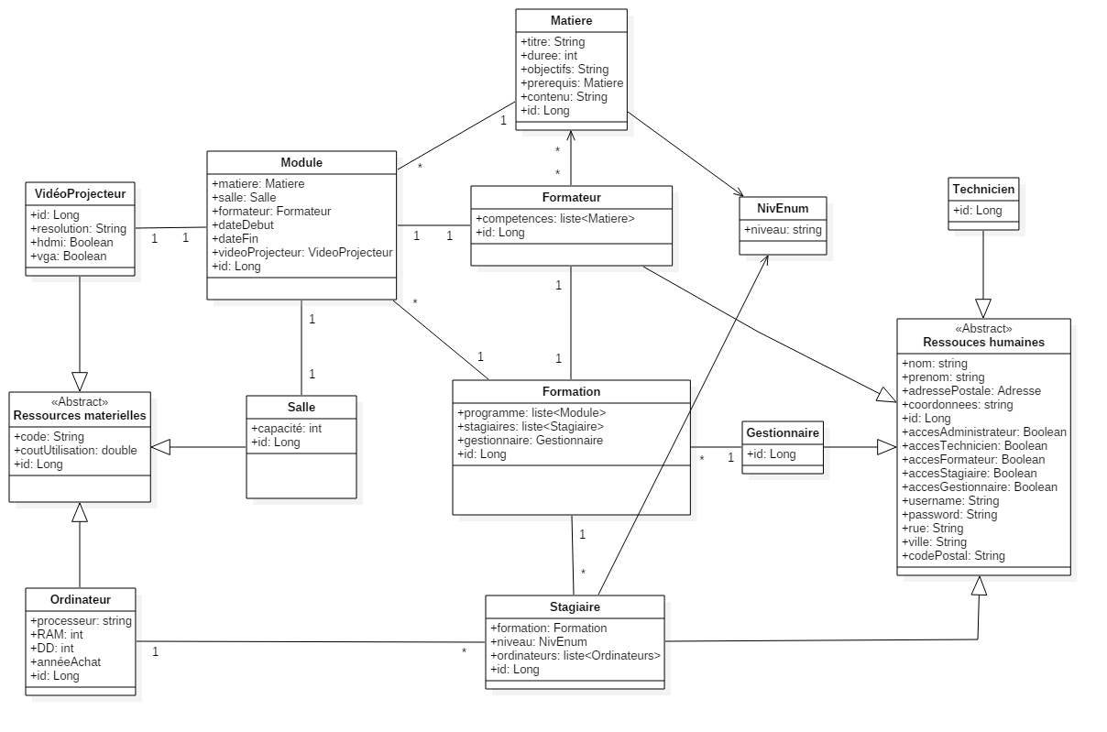
Présentation de l’application Analyse fonctionnelle : MPD

Slide 7
Présentation de l’application Analyse fonctionnelle
Identification avec un login garantissant certaines fonctionnalités en fonction du profil
Stagiaire
Visualisation du planning
Technicien
Consultation/édition du stock ordinateurs et vidéoprojecteurs
Alerte visuelle si stock trop bas
Formateur
Renseignement sur ses compétences et sa disponibilité
Visualisation du planning
Accès a la liste des stagiaires
Accès à la liste des matières

Slide 8
Présentation de l’application Analyse fonctionnelle
Gestionnaire
Accès à la liste des stagiaires
Accès à la liste des formateurs
Accès à la liste des matières
Accès à la disponibilité des salles
Accès à la gestion du matériel
Accès au planning
Création d’un module (dates données, matière(s), formateur(s))
Création d’un projet de formation (stagiaires, module)
Génération d’un fichier PDF d’une formation
Administrateur
Toutes fonctionnalités

Slide 9
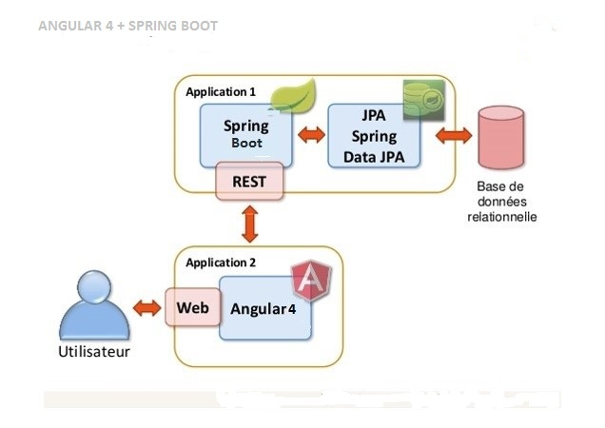
Présentation de l’application Stratégie globale

Slide 10
Présentation de l’application Technologies utilisées
IDE Eclipse
Maven
Hibernate
Base de données Postgresql
Git & GitKraken
Spring Boot
Angular 4+
HTML 5
Bootstrap

Slide 11
Présentation de l’application Back end
Modèles
Repository
Contrôleurs

Slide 12
Présentation de l’application Front end
Utilisation d’Angular4 + Boostrap + ng-fullcalendar
Authentification
Architecture (routes et httpclient)
Visuel (Bootstrap, form.io)
Listes liées à la base SQL avec possibilité d’édition (services)
Planning (ng-fullcalendar)
Authentification

Slide 13
Bilan
Application ergonomique à utilisation aisée
Répond globalement aux besoins du client
Temps imparti trop court pour la mise en place de toutes les fonctionnalités
Prise en main du Framework Angular 4
Difficultés pour la mise en place d’une authentification
Accès non sécurisé
Difficultés pour la mise en place d’un planning visuel

Slide 14
Perspectives
Création du système d’authenfication
Gestion du planning de formation
Conversion du planning en PDF

Slide 15
… Merci pour votre attention

